Slide 1
Technika v anesteziologické péči
MUDr. Jitka Zemanová

Slide 2
Titanic 1912
Titanic in 2021

Slide 4



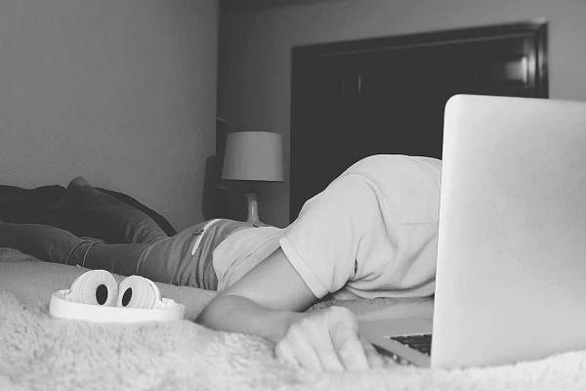




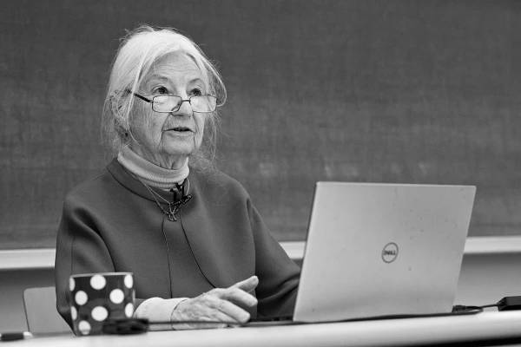

Slide 5
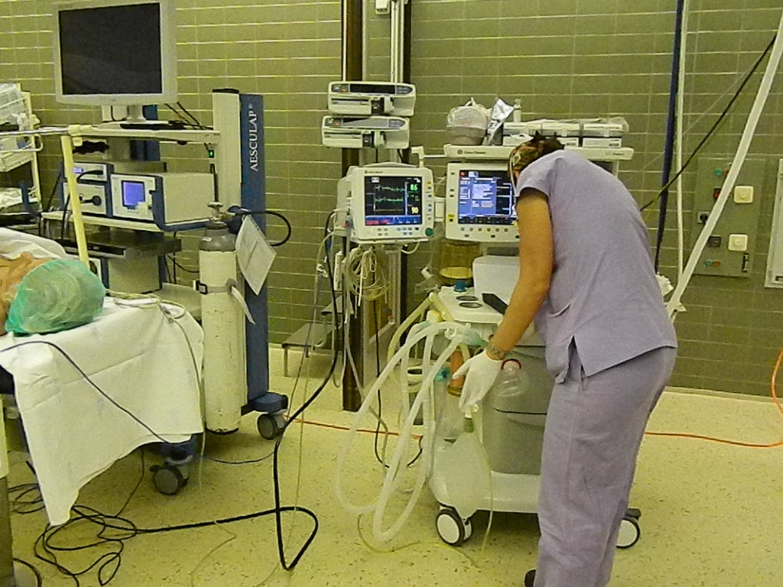
https://is.muni.cz/el/1411/podzim2012/MIOA011c/um/e-kurz/anesteziologicke-pracoviste.html

Slide 6
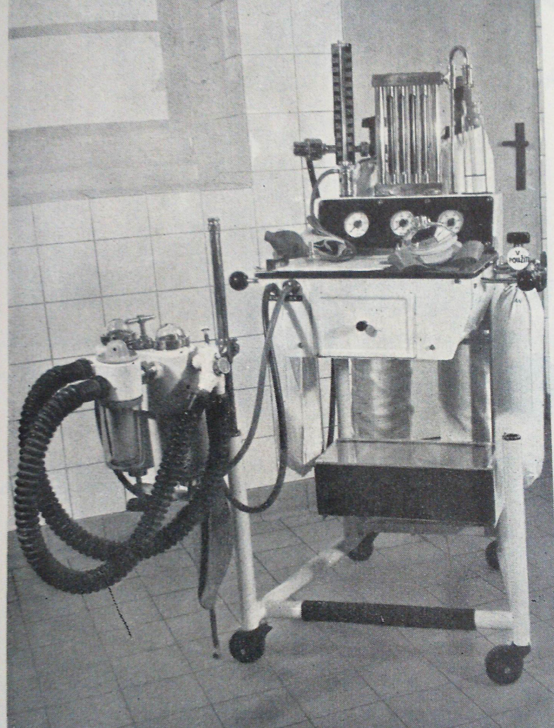
Pokorný J, Stárková A.
Anesteziologická technika
Praha 1961, Státní zdravotnické nakladatelství
„ Výbava anesteziologova dnešní doby je neporovnatelně bohatší ve srovnání s pomůckami, kterých se používalo ještě před několika málo desítkami let.“

Slide 7
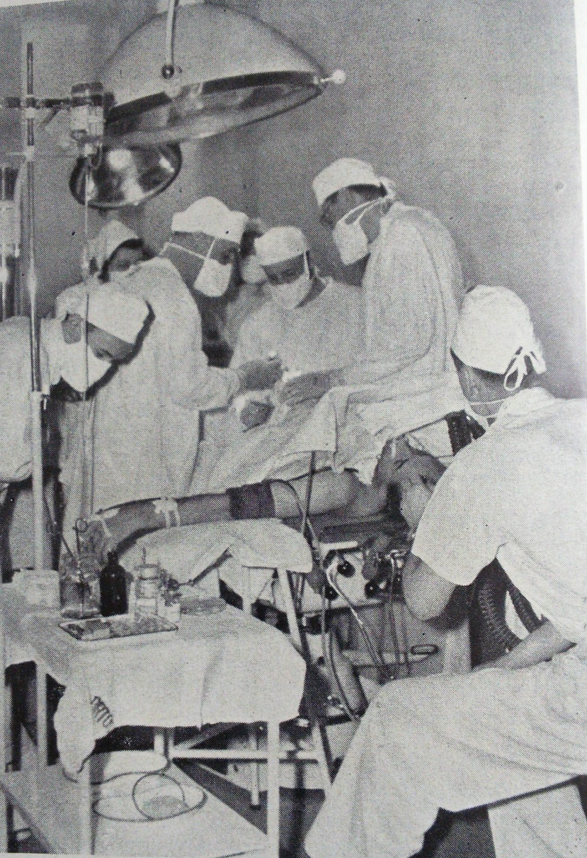
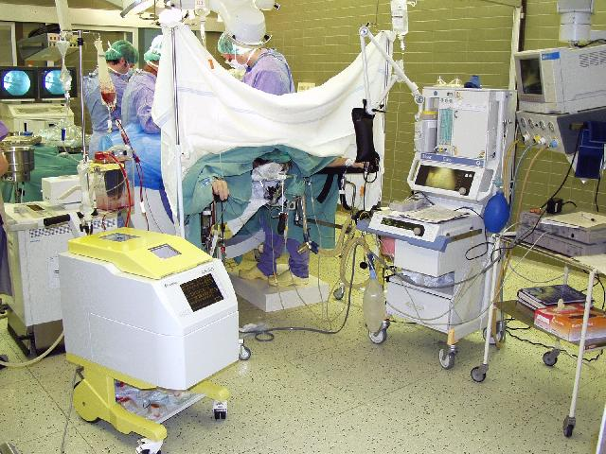

Slide 8
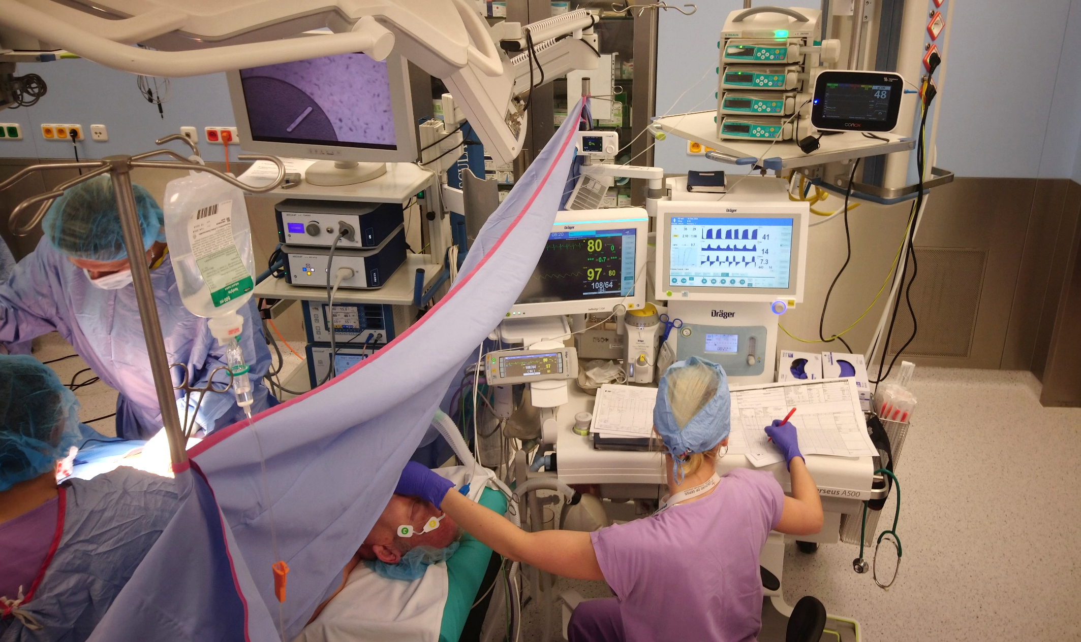

Slide 9
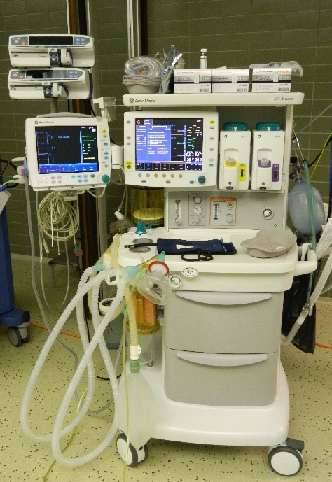
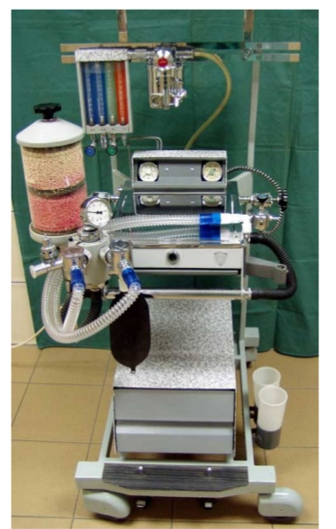
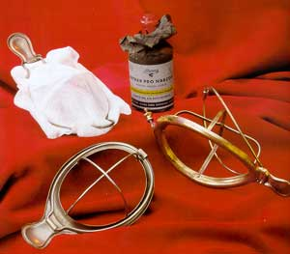
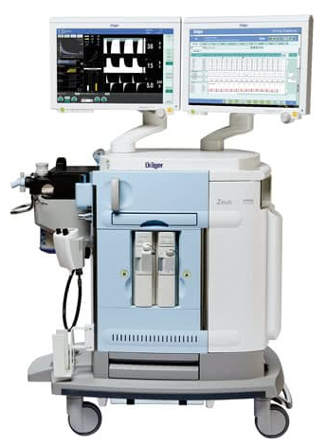
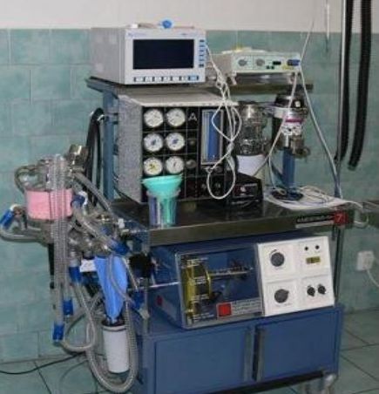
                Schimmelbusch mask

Slide 10
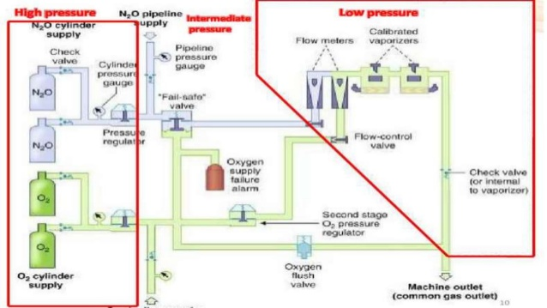
Anesteziologický přístroj
- počítačem řízené systémy, fyziologický monitor, přístrojový monitor a integrace elektronických lékařských záznamů
  vysokotlaký systém
  střednětlaký systém
  nízkotlaký systém
jehlové ventily = rotametry
elektronické ventily (digitální)
proporcionální dělič (průtok / % O2) - slouží k prevenci podání hypoxické směsi

Slide 11
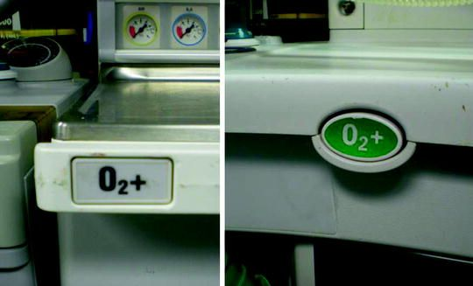
Obkročný ventil / by-pass
= oxygen supply flush valve
střednětlaký systém
po stisknutí dodá do systému rychle 100% kyslík (high flow 35–75 L/min)
obchází flowmetry (rotametry a odpařovače) – ředí směs plynů přiváděnou do pacienta
CAVE:
barotrauma

Slide 12
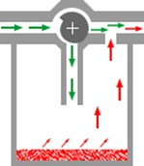
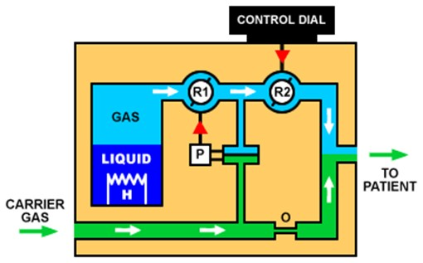
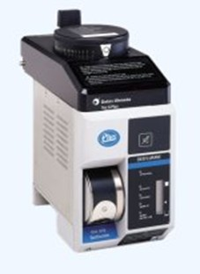
Odpařovače = vaporizéry
Bezpečnostní kritéria:
kvantitativní
termostabilní stálá teplota anest. směsi
(key-filling) barevné označení dle normy
„interlock“ – v chodu vždy jen 1 odpařovač
stabilita (nesmí se převrhnout)
vždy stejné ovládání (při pohledu shora)
  přidávám v protisměru hodin. ručiček

Slide 13
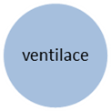
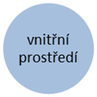

Přístrojová technika
monitoring
monere
hloubka
anestezie
neuromonitoring
hemodynamika
míra analgezie

Slide 14
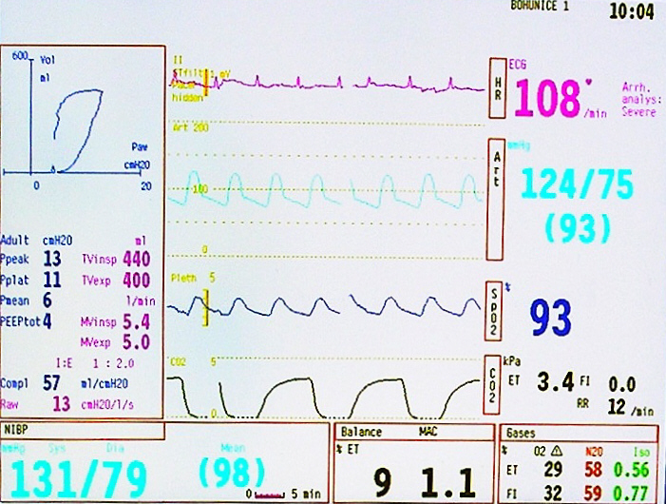
Monitoring

Slide 15
Doporučení ČSARIM
Doporučený postup zásady bezpečné anesteziologické péče (2017)
3.2. Před zahájením anestezie
3.2.1
Před zahájením anestezie je provedena kontrola funkčního stavu anesteziologického přístroje a dostupnosti všech nezbytných přístrojů, pomůcek a farmak pro léčbu komplikací spojených s poskytováním anestezie (viz doporučení ČSARIM z roku 2012).
3.2.2
Doporučujeme zaznamenat výsledek kontroly uvedené v bodě 3.2.1. průkazným způsobem do záznamu o anestezii.
3.2.3
Monitorování základních fyziologických funkcí (viz dále bod 3.3) pacienta je zahájeno vždy před úvodem do anestezie. Monitorování trvá až do zotavení pacienta z anestezie nebo do jeho překladu na oddělení typu ARO/JIP.

Slide 16
3.3. Monitorování v průběhu anestezie
3.3.1
V průběhu anestezie je kontinuálně klinicky sledován celkový stav pacienta, stav orgánových funkcí, adekvátnost hloubky analgezie a anestezie a průběh léčebného/diagnostického výkonu, pro který je anestezie poskytována.
3.3.2
V průběhu anestezie jsou monitorovány (kontinuálně nebo v pravidelných přiměřených intervalech podle povahy operačního či diagnostického výkonu, sledovaného parametru a stavu pacienta) následující základní ukazatele:
a) EKG,
b) srdeční frekvence,
c) krevní tlak (neinvazivní metoda),
d) saturace hemoglobinu kyslíkem metodou pulzní oxymetrie,
e) dechová frekvence spontánně dýchajících pacientů,
f) nastavení ventilátoru,
g) tělesná teplota (u novorozenců a kojenců vždy, u dospělých a dětí u výkonů s předpokladem doby trvání nad 30 minut),
h) kapnometrie (u všech výkonů, kde jsou zajištěny dýchací cesty tracheální intubací/tracheostomií, laryngeální maskou nebo jinou supraglotickou pomůckou)
i) hloubka nervosvalové blokády (NSB) u všech výkonů s použitím nedepolarizujících svalových relaxancií.

Slide 17
3.3.3
Pokud to přístrojové vybavení pracoviště umožňuje, doporučujeme v průběhu anestezie monitorování následujících ukazatelů:
a) koncentrace inhalačního anestetika ve vydechované směsi plynů,
b) hloubka anestezie přístrojovou metodou.
Poznámka: Zvláště v případech použití totální intravenózní anestézie v kombinaci s použitím svalových relaxancií.
3.3.4
O rozšíření rozsahu sledovaných ukazatelů nad rámec základního monitorování rozhodne lékař se SZ v oboru AIM (nebo oboru AIM pod dohledem/dozorem v rozsahu svých kompetencí), s ohledem na zdravotní stav pacienta, povahu výkonu a použitou anesteziologickou techniku).

Slide 18
3.4 Monitorování v průběhu zotavování z anestezie
3.4.1
Doporučujeme, aby monitorování v průběhu zotavování z anestezie probíhalo v souladu s doporučením ČSARIM pro poskytování poanestetické péče.
3.4.2
V případě překladu pacienta na poanestetickou/dospávací jednotku nebo oddělení typu ARO/JIP pokračuje monitorování fyziologických funkcí v přiměřeném rozsahu i během transportu (viz bod 3.5.) až do okamžiku předání pacienta zdravotnickému pracovníkovi.
3.4.3
O rozšíření rozsahu sledovaných ukazatelů v průběhu zotavování z anestezie rozhodne lékař se SZ v oboru AIM (nebo lékař oboru AIM pod dohledem/dozorem v rozsahu svých kompetencí) s ohledem na zdravotní stav pacienta, povahu výkonu a použitou anesteziologickou techniku). Péče v průběhu zotavování z pověřenému anestezie je průkazně dokumentována. Intervaly sledování fyziologických funkcí stanoví lékař.

Slide 19
3.5 Monitorování po anestezii v průběhu transportu
3.5.1
V průběhu transportu doporučujeme sledovat klinicky celkový stav pacienta a jeho orgánových funkcí.
3.5.2
V průběhu transportu doporučujeme monitorovat kontinuálně minimálně saturaci hemoglobinu kyslíkem a srdeční frekvenci metodou pulzní oxymetrie.
3.5.3
O rozšíření rozsahu sledovaných ukazatelů během transportu rozhodne lékař se SZ v oboru AIM (nebo lékař oboru AIM pod dohledem/dozorem v rozsahu svých kompetencí) s ohledem na zdravotní stav pacienta, povahu výkonu a použitou anesteziologickou techniku. Péče v průběhu transportu je průkazně dokumentována.

Slide 20
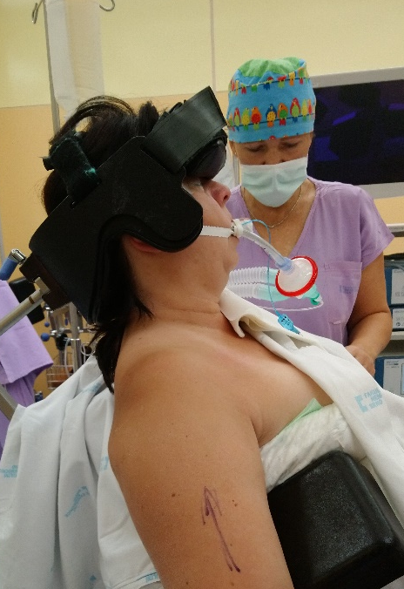
Sledování a monitorování
„Aby někteří mohli spát, musí jiní bdít.“
motto světového anesteziologického kongresu
Nejlepším monitorem je pozorný a erudovaný anesteziolog a sestra
Pozornost by měla být kontinuální
Stejná pravidla platí pro CA / RA / ANS
O průběhu monitorace je nutné vést pečlivé záznamy

Slide 21
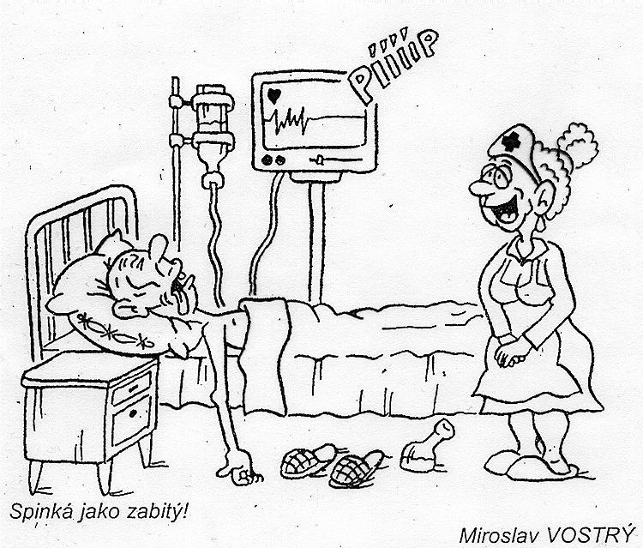
Neléčíme monitor - léčíme pacienta !

Slide 22
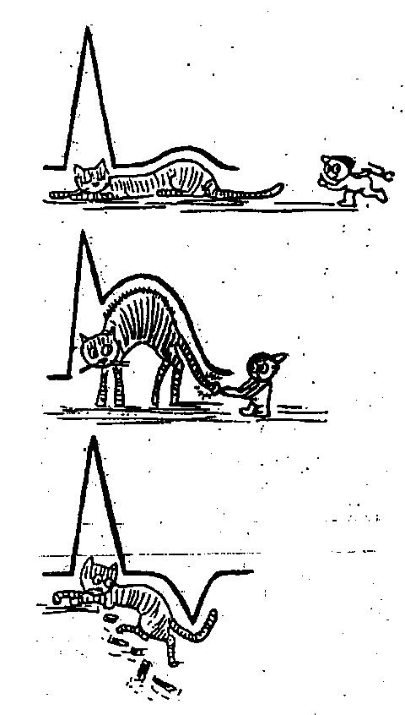
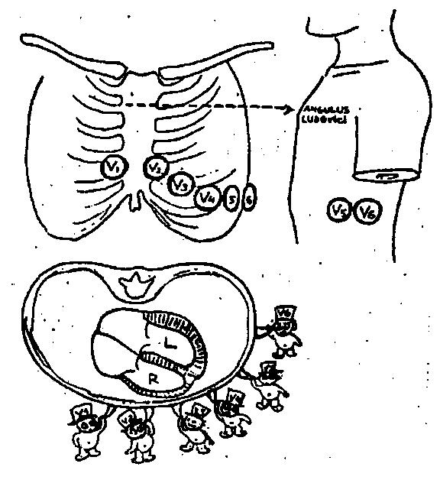
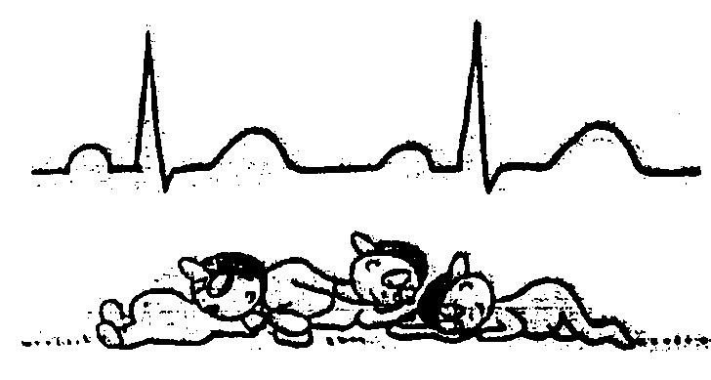
EKG

Slide 23
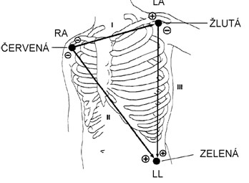
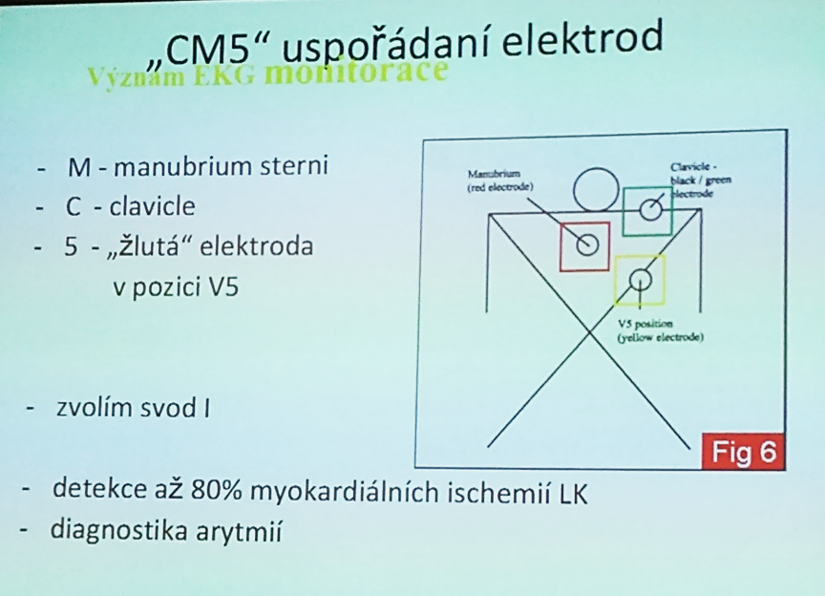
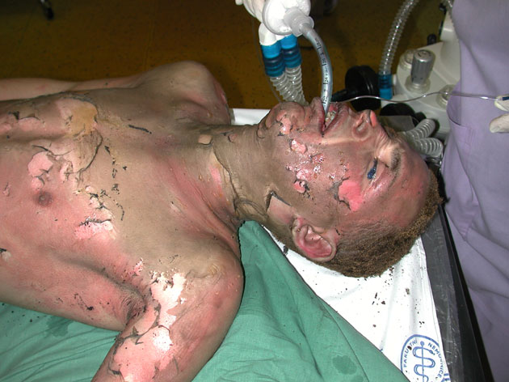

Slide 24
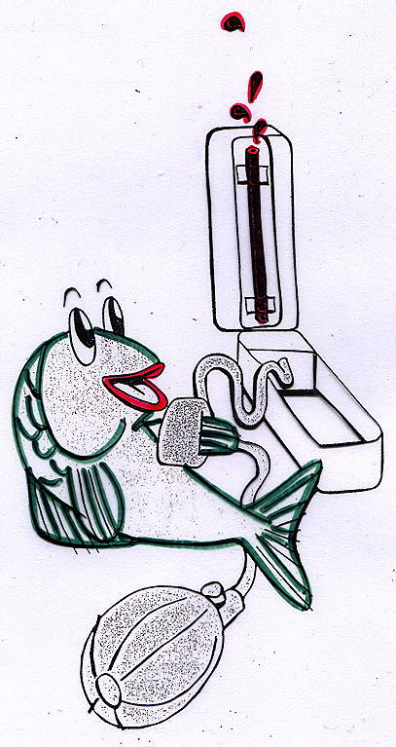
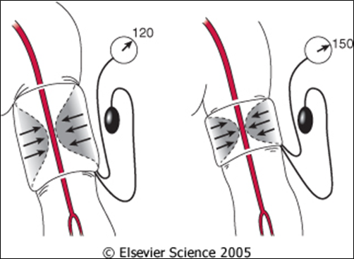
Neinvazivní tlak krve
Metoda:
  auskultačně: Korotkov/Riva-Rocci
  oscilotonometrie: v. Recklinghausen
Manžeta vhodné šíře!
šířka vnitřní gumové části manžety odpovídá 40 % obvodu paže, měřeného v polovině paže.
délka vnitřní gumové části manžety by měla být 80 % až 100 % obvodu paže, měřeného ve středním bodě. Příliš malá manžeta může zapříčinit naměření falešně zvýšených hodnot TK.
nejdéle po 5 minutách !!!

Slide 25
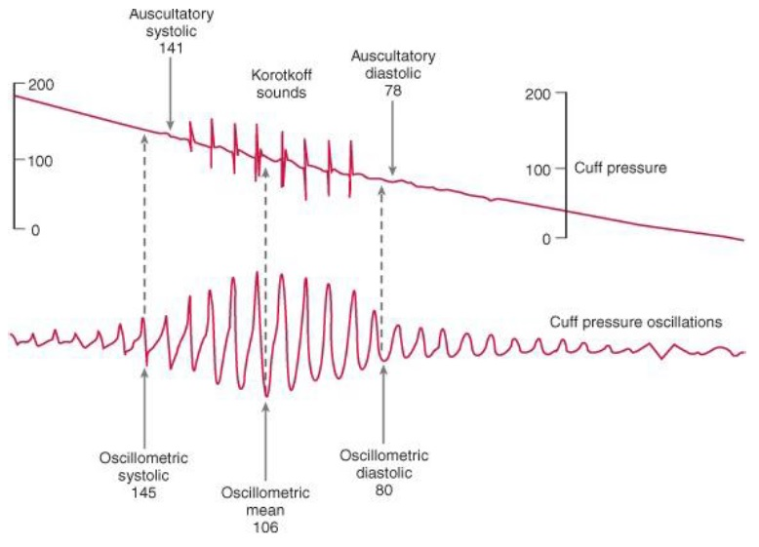

Slide 26
Invazivní monitorování arteriálního tlaku
Indikace:
    rozsáhlý operační výkon (cévní, kardio, mimotělní oběh, neurochir, thorakochir.…)
    výkony spojené s oběhovou nestabilitou nebo
    s předpokladem velké krevní ztráty
    řízená hypotenze
    oběhová nestabilita, aplikace vazoaktivních látek
    hypertenzní krize
    intraaortální balonková kontrapulzace
Allenův test
    komprese a.radialis a a.ulnaris
    vyčkat nástupu známek ischemie
    uvolnit kompresi a. ulnaris

Slide 27
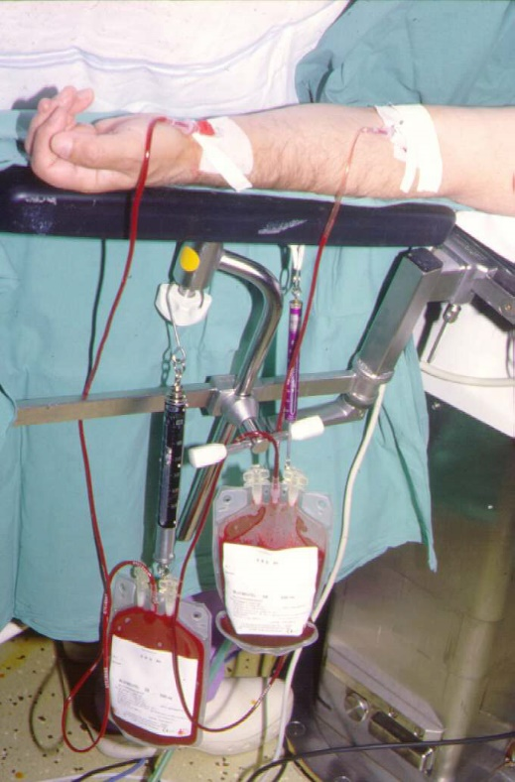
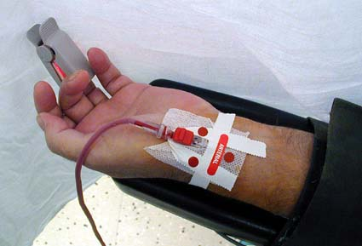
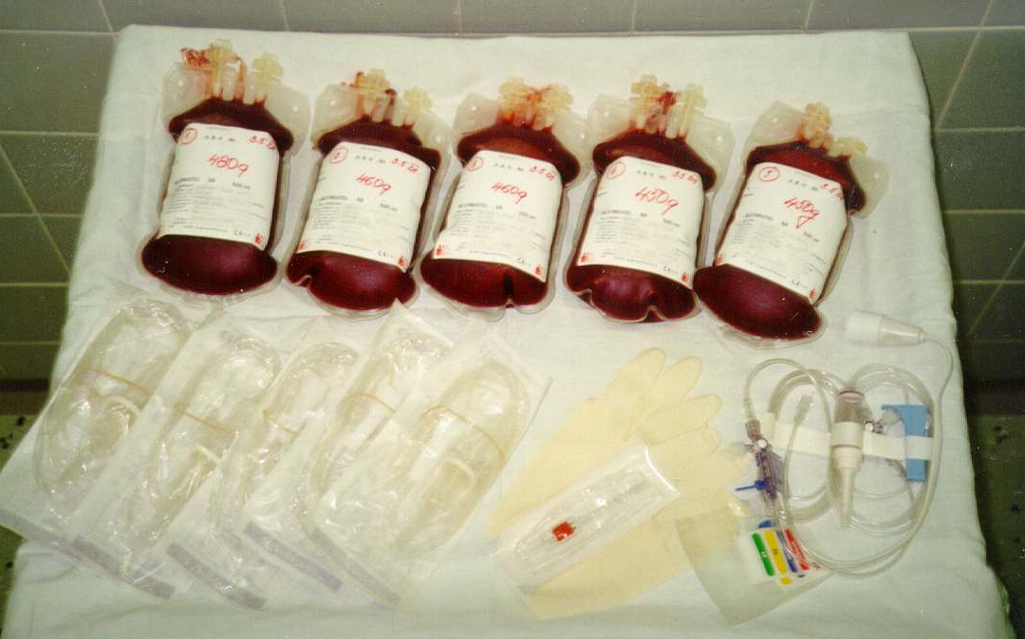
Invazivní monitoring
Peroperační odběr krve

Slide 28
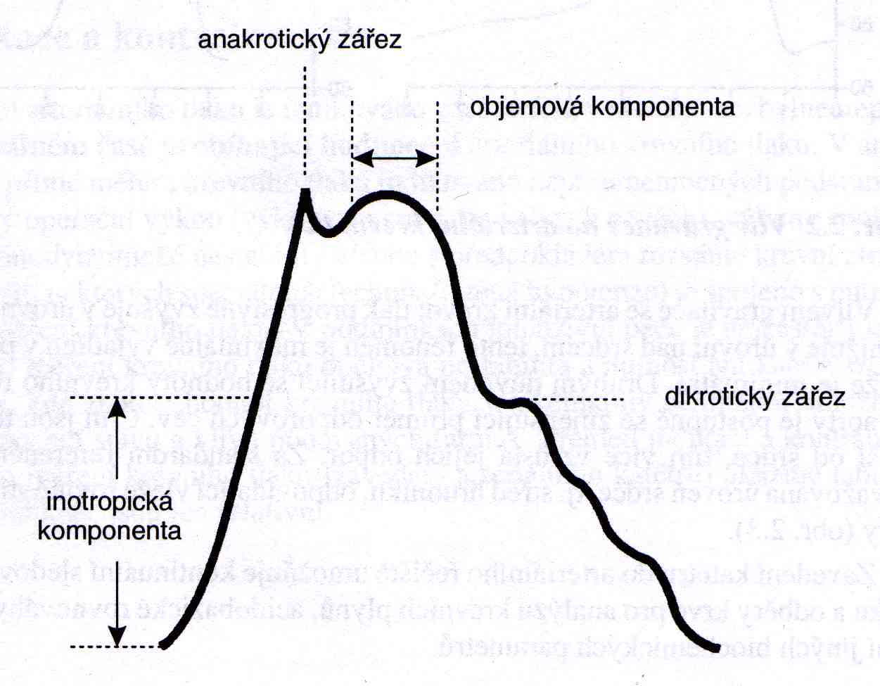
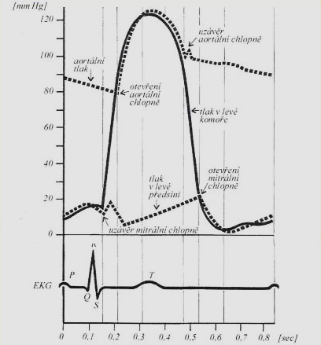
Anakrotický zářez
= přechod inotropické
a objemové komponenty
(těsně před otevřením
aortální chlopně)
Dikrotický zářez
= uzávěr aortální chlopně
ukončení systoly
Inotropická komponenta
= indikátor kontraktility levé komory

Slide 29
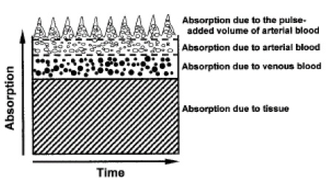
Pulzní oxymetrie
systémová arteriální saturace hemoglobinu kyslíkem
měření absorpce světla o vlnové délce 660 (červená) a 940 (infračervená) nm
metoda pletysmografické pulsní oxymetrie
Rozdílná absorpce IR záření oxyHb a deoxyHb, spektrofotometrický princip (Lamber-Beerův zákon)
Rozlišuje pouze mezi redukovaným Hb a ostatními Hb (CAVE: karboxyHb a methemoglobin!!)
SpO₂

Slide 30
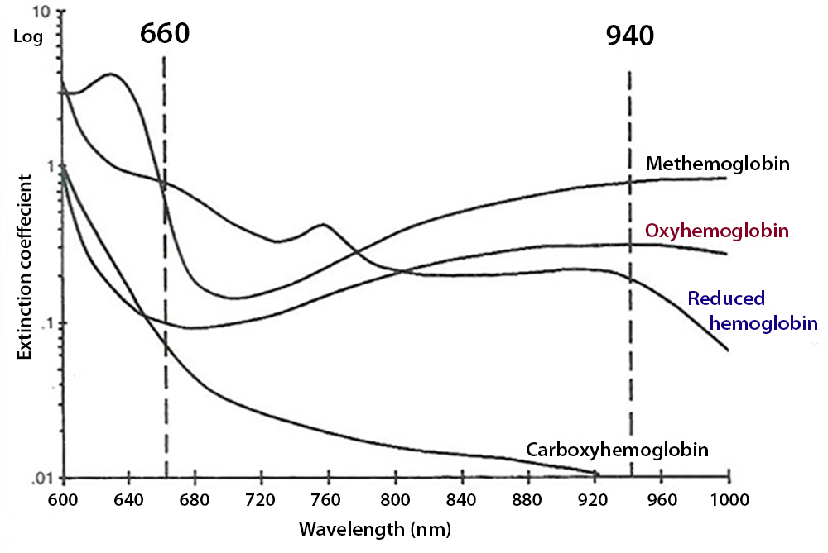

Slide 31
Monitorace ventilace
Poruchy dýchání patří k nejčastějším komplikacím v anestezii (mohou končit fatálně ☹)
Klinicky (pohled – zvedá se hrudník, barva kůže, poslech – fonendoskop..)
Monitory: SpO₂, P, V, flow, P-V křivka, analýza plynů
Koncentrace kyslíku ve vdechované směsi (FiO2)
  kyslíková čidla (využívá se paramagnetických vlastností O₂) – kontrola hypoxické směsi

Slide 32
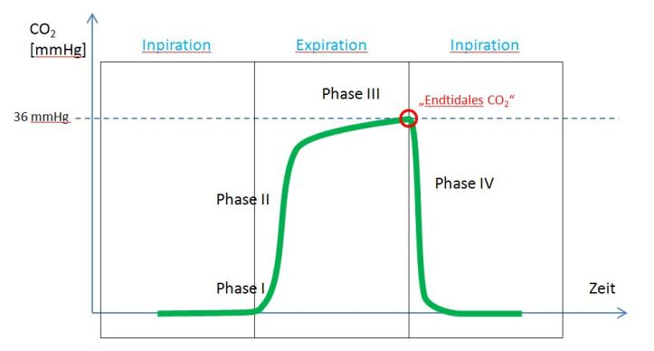
Kapnometrie (ETCO2)
monitorace vydechovaného oxidu uhličitého,
norma: 38-42 mm Hg; 4,5-5 obj.%
Kapnografie – křivka měnící se koncentrace CO2
infračervená spektrometrie
Měření ve vedlejším proudu (tzv. side stream)
Důležitá pro identifikaci správného umístění tracheální rourky, zhodnocení fyziologických parametrů (ventilace paCO₂, srdečního výdeje, metabolické aktivity)
Využíváme korelace ETCO₂ = paCO₂

Slide 33
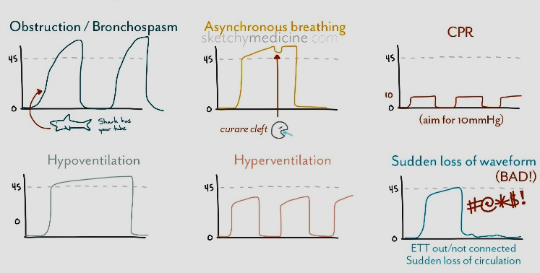

Slide 34
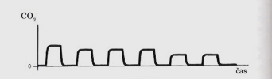
Rychlý exponenciální pokles
Částečná obstrukce
Únik v systému
Pokles metabolismu
Pokles tělesné teploty
Pokles plicní perfuze

Slide 35
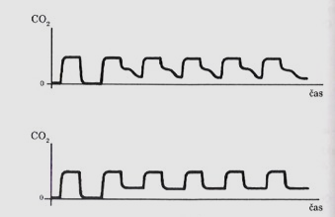
Saturovaný CO₂ absorbér
Kondenzace vody v analyzátoru
Chyba kalibrace
Zpětné vdechování objemu mrtvého prostoru
Vadná expirační chlopeň

Slide 36
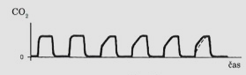
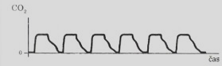
Obstrukce dýchacích cest
Změna sklonu:
Nárustu vydechovaného CO₂
Poklesu vydechovaného CO₂

Slide 37
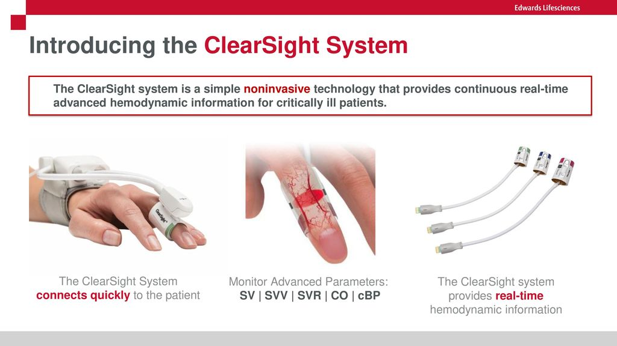

Slide 38

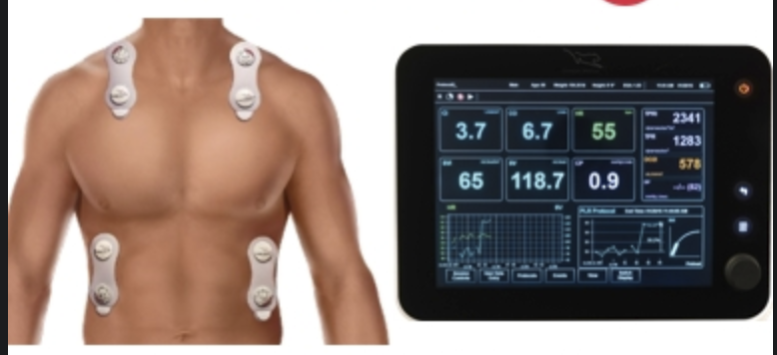
Předpoklad hemodynamické monitorace
Neinvazivní
Monitorace u zdravých spíše kontraproduktivní, kardiální rezerva dovolí tekutinové přelití při využití maximalizace SV
Ideální pacient
  ASA III a výše, pacienti s MET <6 , ICHS, CHRI, DM II, elevace kreatinu, urey

Slide 39
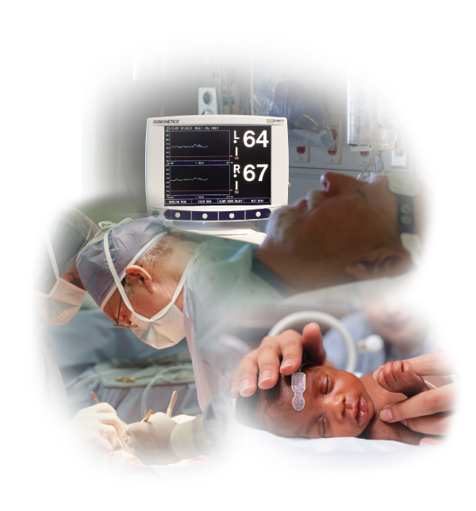
NIRS - Near- infrared spectroscopy
Neinvazívní metoda monitorace tkáňové perfuze / oxygenace
Cerebrální, intestinální, renální perfuze
Detekce ischemických epizod
Šokové stavy
End-point resuscitace oběhu

Slide 40
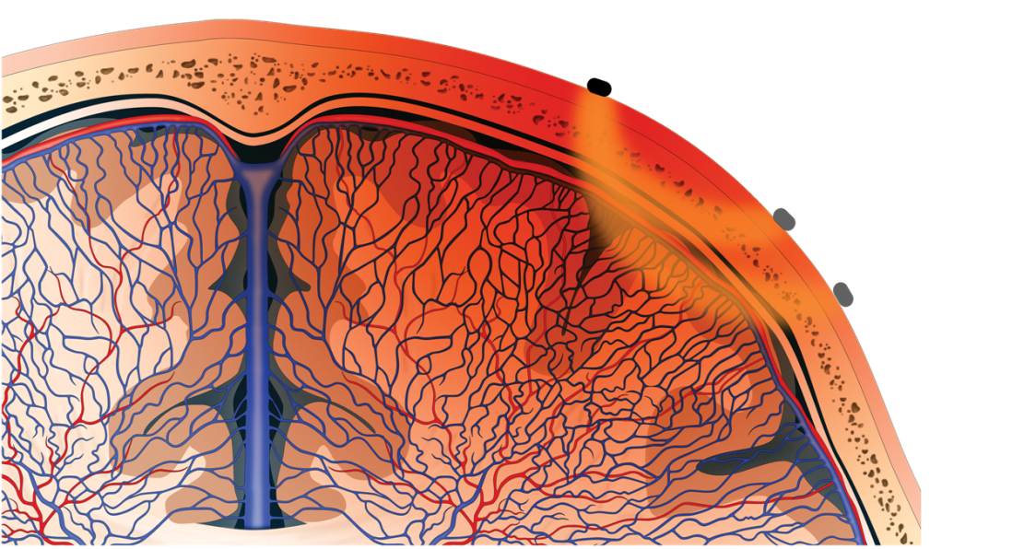
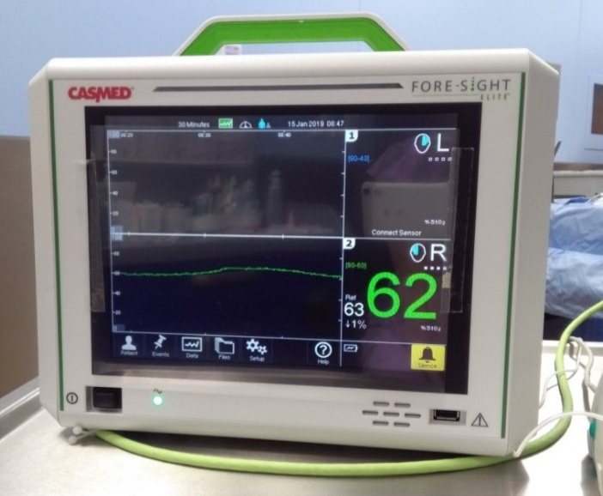
Princip NIRS
SomaSensor
Snímání infračervených paprsků pronikajících tkání
2 fotodetektory měří intenzitu odraženého světla ( 30mm a 40mm od emitoru)
Spektrální absorpce Oxy/deoxy Hgb
Poměr DO2 /VO2
Pokožka
LED
emitor
Lebka
Povrchový
fotodetektor
Hloubkový
fotodetektor
Mozková
kůra
infračervené světlo 730 a 810nm
hloubka 4cm

Slide 41
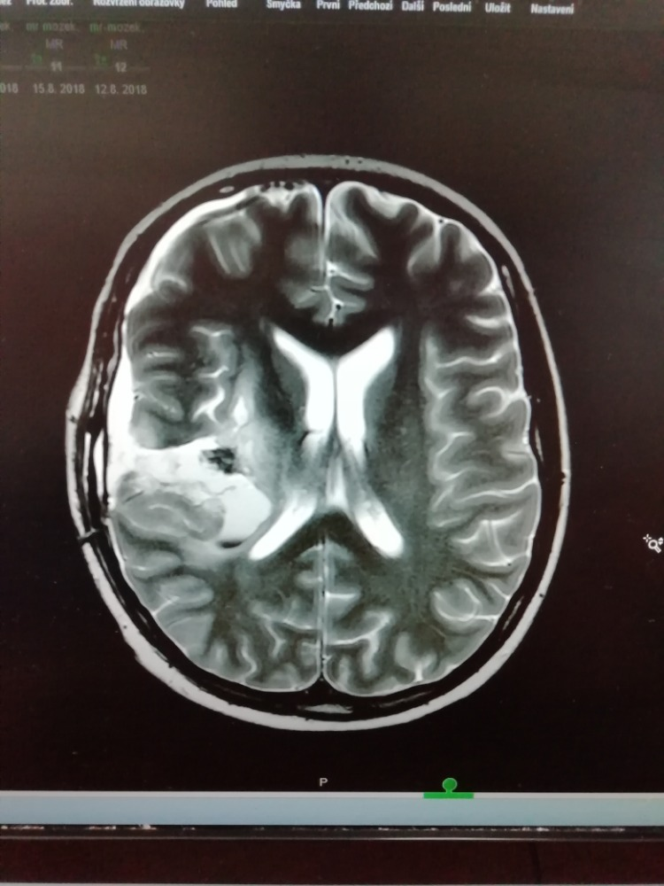
Neurochirurgické indikace
intrakraniálně uložené tumory
kraniocerebrální traumata
ruptura aneurysmatu mozkové tepny
operační poloha vsedě
Sledování rSO₂ je součástí celkové peroperační monitorace, může být kombinováno se sledováním elektropotenciálů.

Slide 42

Kazuistika
žena, 28 let, meningeom F vlevo
bez anamnézy epileptického záchvatu a bez medikace
úvodní parametry: 138/76 mmHg, 54/min.
TIVA
2x epiparoxysmus v CA, dobrá reakce na ledovou tříšť
bez neurologie po vyvedení z CA

Slide 43

muž, 47 let,
meta mozku – cerebellum a F vlevo
exstirpace meta ložiska v zadní jámě
perifokální edém
Předoperačně:
Dexona 8 mg i.v. á 8 hod.
úvodní parametry:
189/99 mmHg, 42/min.
TIVA, obecné zásady neuroanestezie

Slide 44


Slide 45

Možnost vytitrování středního arteriálního tlaku (MAP) a úrovně ventilace (etCO2) tak, aby byla zajištěna dostatečná oxygenace mozkových buněk a současně komfort pro operatéra.
Senzitivita pro záchyt ischemie se jeví stejná jako při použití evokovaných potenciálů, nicméně je výrazně pohotovější.

Slide 46

Monitorování hloubky anestezie
KLINICKY:
Pohyb, grimasování, kolísání dechové frekvence
Vegetatívní známky
  Hypertenze
  Tachykardie
  Lakrimace
  Pocení

Slide 47



Historie EEG
1875 anglický lékař Richard Caton
- objevil elektrický proud v mozku králíků a opic
- využil zrcadlový galvanometr
světlo odrážel na zeď
1912 ruský fyziolog
Vladimir Vladimirovič Pravdich-Neminsky
- první obrazový záznam EEG

Slide 48

1924 německý neuropsychiatr Hans Berger
první lidský EEG záznam
pacienti s velkými defekty lebky – v poválečném německu dostatečně velký soubor

Slide 49



1935 Gibbs
Popis EEG vln
Výzkum epileptických záchvatů
Základ klinické elektroencefalografie
Zapojení výpočetní techniky do hodnocení EEG signálu

Slide 50





Monitoring hloubky anestezie
1991 – Van de Velde – hloubka anestézie u kočky
1992 – první přístroj a komerční algoritmy
Caffeine
Chloral Hydrate
Benzodiazepiny

Slide 51

Monitoring hloubky anestezie
1991 – Van de Velde – hloubka anestézie u kočky
1992 – první přístroj a komerční algoritmy
Q CON
99 80 | bdění sedace
40 -60 | CA
0 | hluboká anestezie izoelektrické EEG
Q NOX - reakce na bolest
60 - 99 | pravděpodobná
40 -60 | nepravděpodobná
0 - 40 | Velmi nízká

Slide 52


sluchová kůra v průběhu CA
stále reaguje na zvukové podněty

Slide 53


Monitorování hloubky anestézie
0 - 100%
BIS Bispectral Index
    náročná matematická korelace
    "průměruje" aktivitu EEG
    lépe vypovídá o hloubce anestézie

Slide 54

Bispektrální index je typickým příkladem
tzv. “popisných indexů”.
Tyto indexy nejsou skutečné fyzikální veličiny.
Jde o uměle vytvořené empirické parametry, jejichž hodnoty jsou určovány z mnoha měřených parametrů
velmi složitým způsobem.

Slide 55
Popisné indexy nevychází jen z výpočtů,
ale také z tzv. znalostních databázích.
Úplné algoritmy výpočtů a zejména znalostní databáze nejsou plně publikovány (tajemství výrobce).
Uživatelé se pouze musí seznámit s významem
indexu a s hodnotami, které může nabývat

Slide 56


Má to ale opravdu význam…. nebo jsou to jen metaanalýzy, kterým věříme….. a které často v poslední době někdo zpochybní ?

Slide 57




Monitorování bolesti
ANI – Analgesia Nociception Index
Pupilární index

Slide 58

Metody hodnocení intenzity bolesti
Verbální škála bolesti: Pacient intenzitu bolesti hodnotí verbálně dle kategorií, např. žádná – mírná – středně silná – silná – nesnesitelná bolest.
Vizuální analogová škála (VAS): Pacient vyznačí intenzitu bolesti např. na úsečce.
Numerická škála (Numerical Response Scale - NRS): Pacient zhodnotí intenzitu bolesti pomocí čísel v rozmezí od 0 do 10
ANI (Analgesia Nociception Index):
Index pupilární reakce na bolest: Intenzita bolesti je vyhodnocena dle míry dilatace pupily.
Conox: Přístroj pro měření hloubky anestezie a reakce pacienta na zevní podněty.

Slide 59
ANI (Analgesia Nociception Index)
ANI je jeden ze způsobů měření analgesie u pacientů v celkové anestezii
Index odráží aktivitu parasympatické komponenty autonomního nervového systému pomocí analýzy respirační sinusové arytmie
Index nabývá hodnot 0 - 100, kdy:
  70 - 100 = pacient je bez bolesti
  50 - 70 = mírná bolest
  30 - 50 = střední bolest
  0 - 30 = silná bolest
U koho to nebude fungovat:
  Pacienti s FiSi
  Pacienti užívající betablokátory,
  Kardiostimulátor
  Stav po dekurarizaci
  po podání atropin/efedrin <30 minut před monitorací,
  aminophylin
  ketamin

Slide 60




Flash – reakce zornice na světelný záblesk
PPI - dilatační reflex zornice na kalibrovanou el. stimulaci
RDP - 60 s záznam zornice

Slide 61


Monitorování nervosvalové blokády

Slide 62

Podstata měření
Sledování odpovědi na elektrickou stimulaci
Elektrody na průběh n. ulnaris – monitorace odpovědi na m. addductor pollicis
Variantou je obličejové svalstvo- m. orbicularis oculi elektrody v místě n. facialis

Slide 63


Stimulační režimy
Single twitch TW – jednorázový impuls T=0,2 ms
Tetanická stimulace TET – vysoká frekvence 50Hz nejčastěji v trvání 5 s
při parciální blokádě klesá s časem síla kontrakce
Train – of – four (TOF série čtyř) – zlatý standard
4 supramaximální impulzy frekvence 2Hz
TOF – ratio
Poměr mezi odpovědí na poslední a první impulz
1,0 - nerelaxovaný

Slide 64


TOFratio 1,0 – nástup depolarizační blokády,
chybí únava
TOF ratio nižší než 1,0 –
nedepolarizační blokáda, postupně mizí reakce na 4., 3.,2. a 1. podnět
Až je TOF ratio =0
TOF ratio nejméně 0,9 = dostatečné zotavení z bloku

Slide 65


TOF – count
Počet detekovaných svalových odpovědí při stimulaci
Přidání myorelaxancia TOF count 1-2
CAVE!!!
Rozdílná citlivost bránice a svalů ruky k účinku relaxancií

Slide 66

POCT
Point – Of – Care - Testing
Glukóza
Hemoglobin, koagulace
AB-rovnováha
Laktát
Quick, APTT,TT (tromboelastografie)
Ionty (Na, K, Cl, ionizovaný Ca, Mg)
Troponin I, T, myoglobin
Toxikologické vyšetření

Slide 67



Slide 68

Apollo
"Kosmickou loď tvoří 5,6 milionů pohyblivých
částí.
Takže i když bude všechno fungovat
na 99,9 %, můžeme očekávat 5600 poruch „
prohlásil bezpečnostní technik NASA.

